Slide 1
第7章
公司層級策略：成長策略、水平擴張與垂直整合策略
授課教師：

Slide 2
大綱
企業的成長策略
水平式擴張策略
垂直整合策略

Slide 3
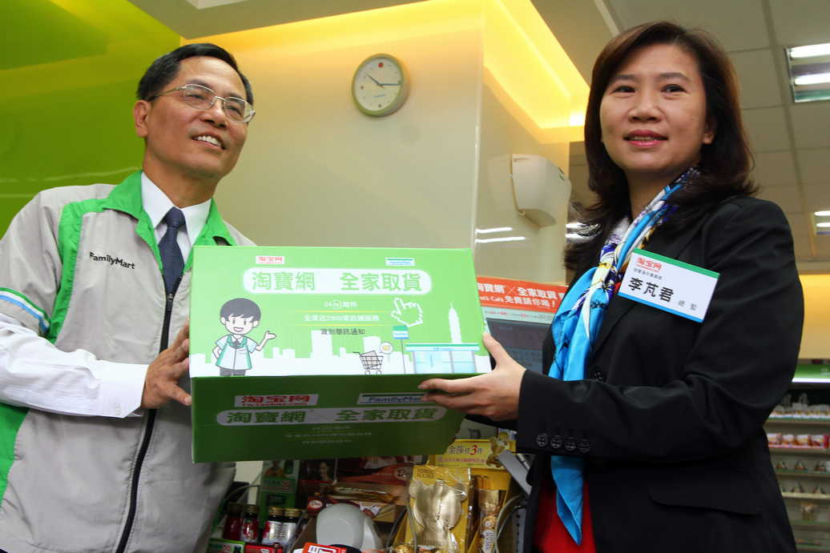
引導案例：
全家超商的成長策略

Slide 4

7.1 企業的成長策略 (1/2)
企業的成長策略
水平式擴張策略
垂直整合策略
企業成長策略矩陣：以Igor Ansoff的成長矩陣，再加上垂直整合的面向，如圖7-1所示。這五個成長方向，如果彼此不排斥，企業是可以同採取一個以上的成長策略。

Slide 5
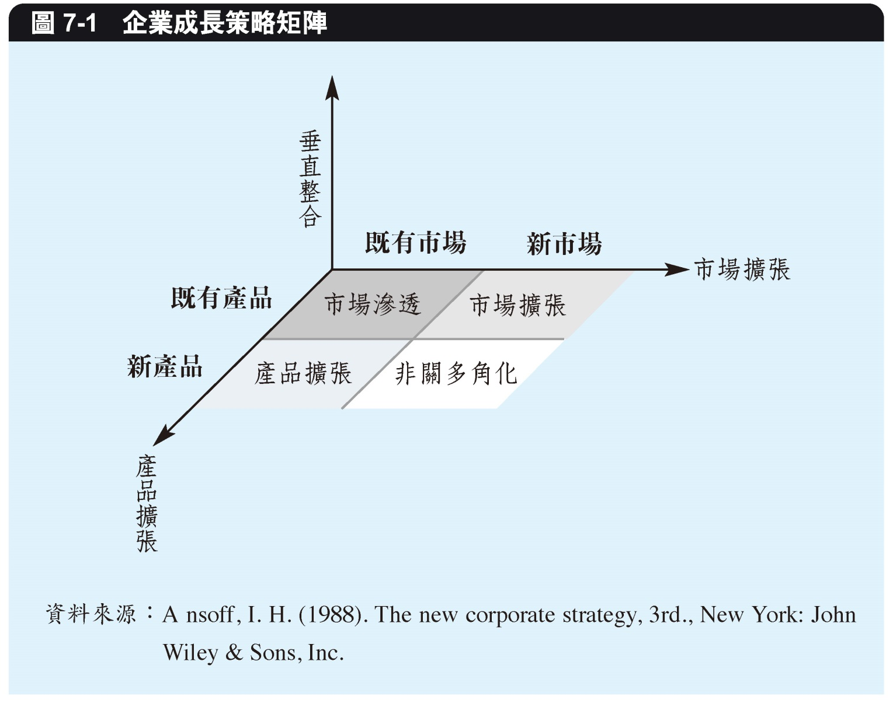
7.1 企業的成長策略 (2/2)
企業的成長策略
水平式擴張策略
垂直整合策略

Slide 6
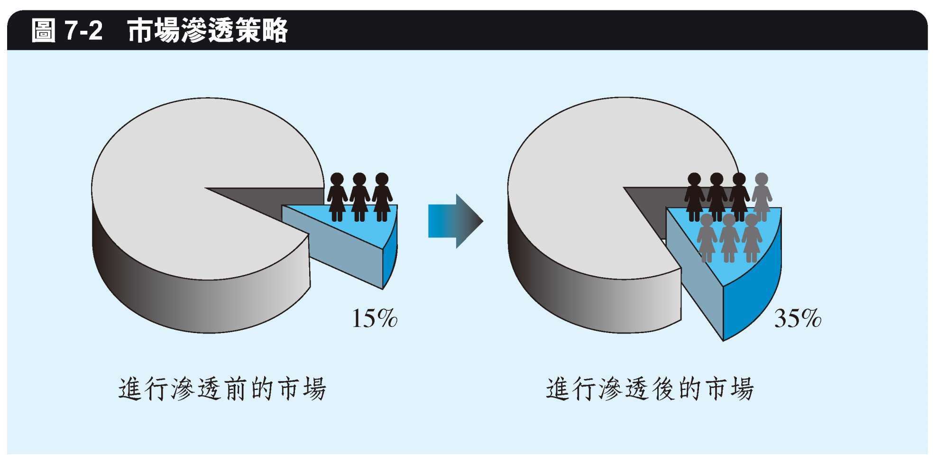
7.1.1 市場滲透策略 (1/2)
企業的成長策略
水平式擴張策略
垂直整合策略

Slide 7

7.1.1 市場滲透策略 (2/2)
企業的成長策略
水平式擴張策略
垂直整合策略
市場擴充策略一般可以透過以下三種方式進行：
  提升顧客價值：來提升購買頻率及購買量。
  行銷策略：吸引消費者不要採購競爭對手產品 。
  產能、通路擴張：拉高市佔率 。

Slide 8

7.1.2 市場擴張策略 (1/2)
企業的成長策略
水平式擴張策略
垂直整合策略
指的是企業以既有的產品線進入新的市場，擴大既有產品的銷售機會，如圖7-3所示。
原有市場已經飽和，或因為競爭過於激烈或是其他市場具更高吸引力。

Slide 9
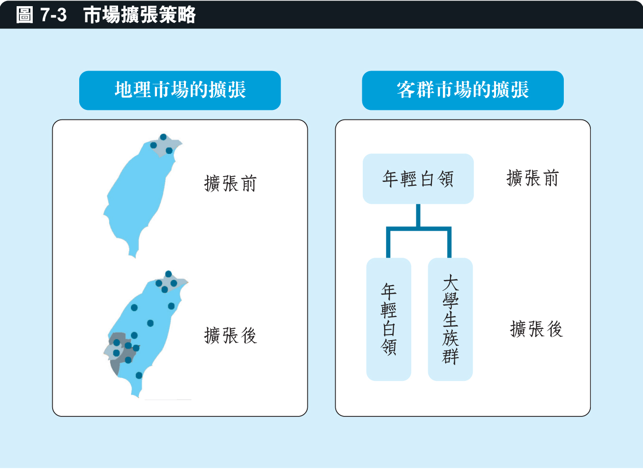
7.1.2 市場擴張策略 (2/2)
企業的成長策略
水平式擴張策略
垂直整合策略

Slide 10

7.1.3 產品擴張策略 (1/2)
企業的成長策略
水平式擴張策略
垂直整合策略
指的是在現有市場，如同一顧客群、地理區隔中引進新的產品線，如圖7-4所示。
這種情況可能因為現有產品線的成長趨緩、動力不足，也可能是企業主動在現有市場尋求更多成長機會，而企業又有能力引進新的產品線。

Slide 11
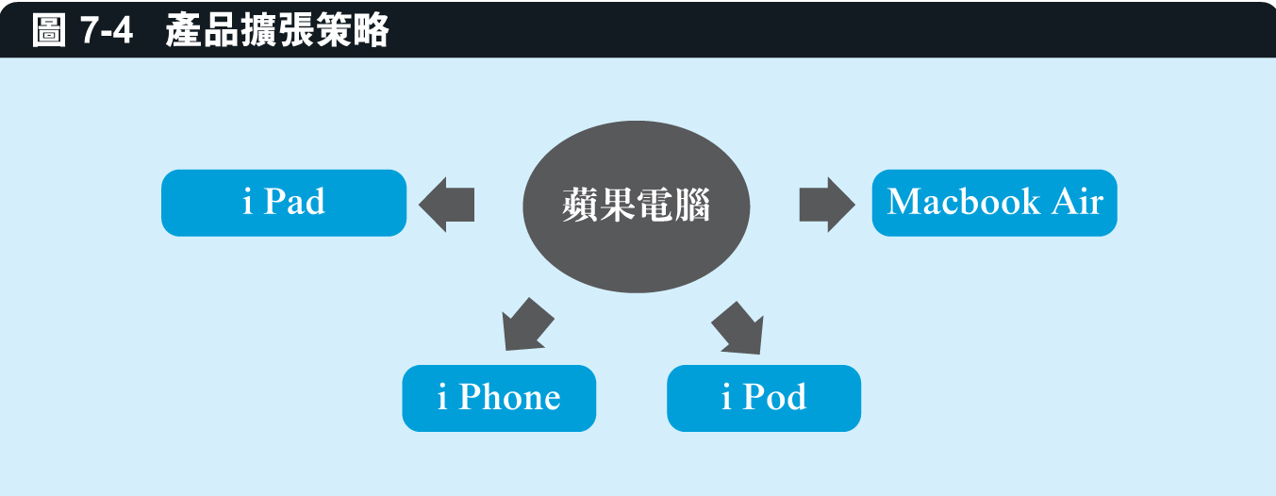
7.1.3 產品擴張策略 (2/2)
企業的成長策略
水平式擴張策略
垂直整合策略

Slide 12
7.1.4 非相關多角化策略 (1/2)
企業的成長策略
水平式擴張策略
垂直整合策略
指的是企業選擇進入與現有產品（技術）及市場（資源、能耐）均無關聯性的新領域，如圖7-5所示。
一般而言風險最高，可能是企業的原領域發展受限，但又難以採取產品擴張或市場擴張策略；也可能是新領域的吸引力極大，潛在的報酬很高。
也可能是為了財務性的操作。

Slide 13
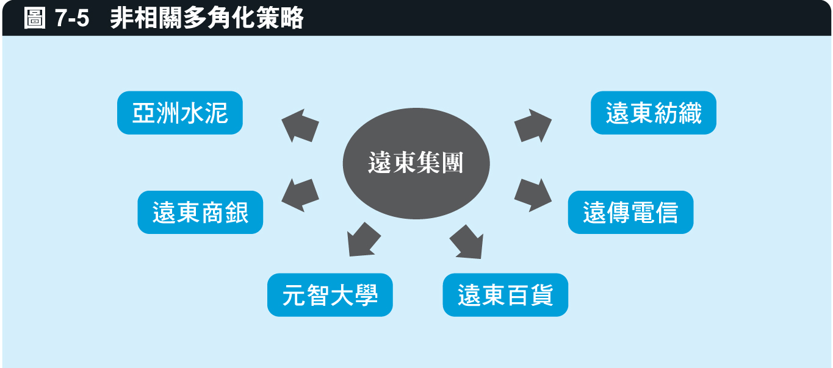
7.1.4 非相關多角化策略 (2/2)
企業的成長策略
水平式擴張策略
垂直整合策略

Slide 14
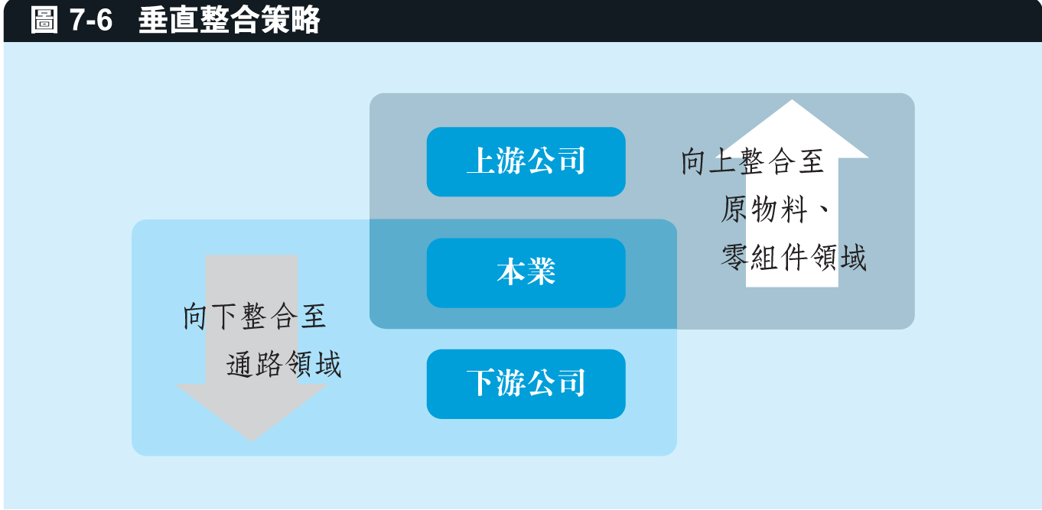
7.1.5 垂直整合策略
企業的成長策略
水平式擴張策略
垂直整合策略
指的是企業往產業價值鏈的上游或下游進行擴張，如圖7-6所示。

Slide 15

7.2 水平式擴張策略 (1/2)
企業的成長策略
水平式擴張策略
垂直整合策略
水平式擴張策略顧名思義就是在擴張在原先產品市場競爭範疇中的勢力，也就是提升市佔率。而「買下」市佔率可能是最快速的方法，所謂買下市佔率就是採取同業併購的方式，接收對方的顧客，這種作法我們稱為「水平式併購」，如圖7-7所示。

Slide 16
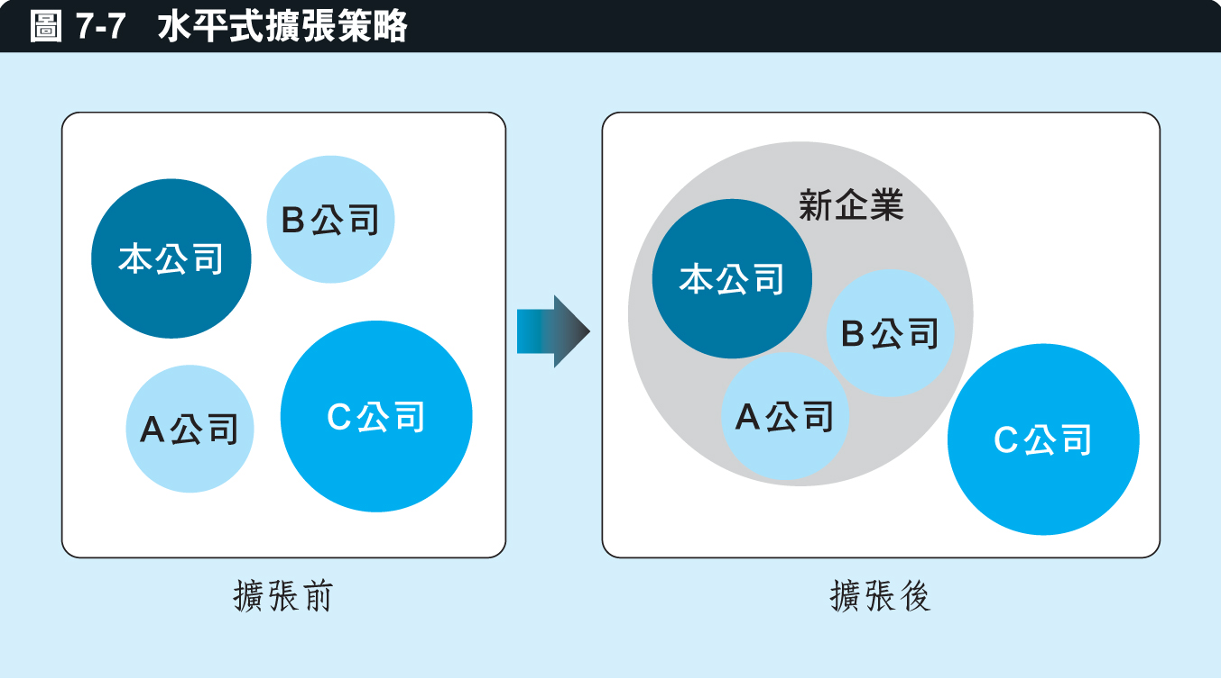
7.2 水平式擴張策略 (2/2)
企業的成長策略
水平式擴張策略
垂直整合策略

Slide 17

7.2.1.1 規模經濟的成本優勢
企業的成長策略
水平式擴張策略
垂直整合策略
水平式併購第一個優點在於成本的考量。因為主併與被併公司屬於同業，因此勢必會有相當程度的業務會重疊。因此有許多的資產及價值活動可以共用，可以產生規模經濟進而降低成本。

Slide 18
7.2.1.2 成本以外的規模考量
企業的成長策略
水平式擴張策略
垂直整合策略
提升議價力：對上游的議價力會隨之而增強，因而單位成本很可能會下降。
提升品牌重要性：顧客比較容易相信在市場上知名度較高的大企業。
提升服務能力：同業合併之後會使企業的產能大幅提升，因而提升其服務能力。
提升研發能力：將兩家企業的技術資源合而為一，進而提升技術研發能力。

Slide 19

7.2.1.3 範疇經濟
企業的成長策略
水平式擴張策略
垂直整合策略
合併的雙方雖屬同業，但是產品線及經營的市場可能有差異。因此合併後，可能會因為領域的結合、範疇擴大，進而創造了綜效。

Slide 20

7.2.1.4 能力轉移創造綜效
企業的成長策略
水平式擴張策略
垂直整合策略
主併和被併雙方，在合併後很可能因雙方的核心能耐結合，而造成合併的綜效，也就是我們常說的「1+1>2」的效益。然而比較常見的是主併公司將各項業務相關的技能及良好的管理系統導入被併企業，而讓後者績效好轉、提升效益。

Slide 21
7.2.1.5 品牌價值的提升
企業的成長策略
水平式擴張策略
垂直整合策略
這裡指的是一家品牌形象尚未得到市場肯定的企業購併了一家品牌形象較佳的企業，合併後的企業品牌價值可能因此而提升，與前面討論的藉由擴大規模、提高品牌重要性不同。
例如2010年晶華酒店買下國際知名飯店品牌麗晶(Regent) 。

Slide 22
7.3 垂直整合策略 (1/2)
企業的成長策略
水平式擴張策略
垂直整合策略
垂直整合（vertical integration）意指企業將營運的範疇向上游或下游延伸。其中向後整合（backward integration）指的是公司往上游整合，自行生產其所需投入（input）；而向前整合（forward integration）意謂著公司往下游整合，自行處理/販賣其產出（output），如圖7-8所示。

Slide 23
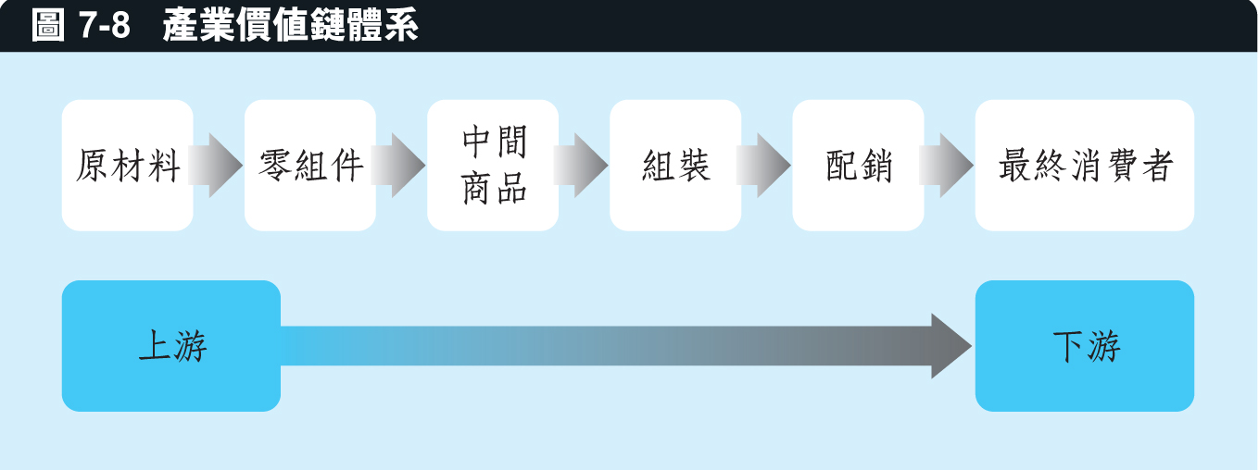
7.3 垂直整合策略 (2/2)
企業的成長策略
水平式擴張策略
垂直整合策略

Slide 24

7.3.1 垂直整合的效益 (1/5)
企業的成長策略
水平式擴張策略
垂直整合策略
企業進行垂直整合策略必須同時考量所帶來的效益與可能招致的成本與風險，如圖7-9所示。

Slide 25
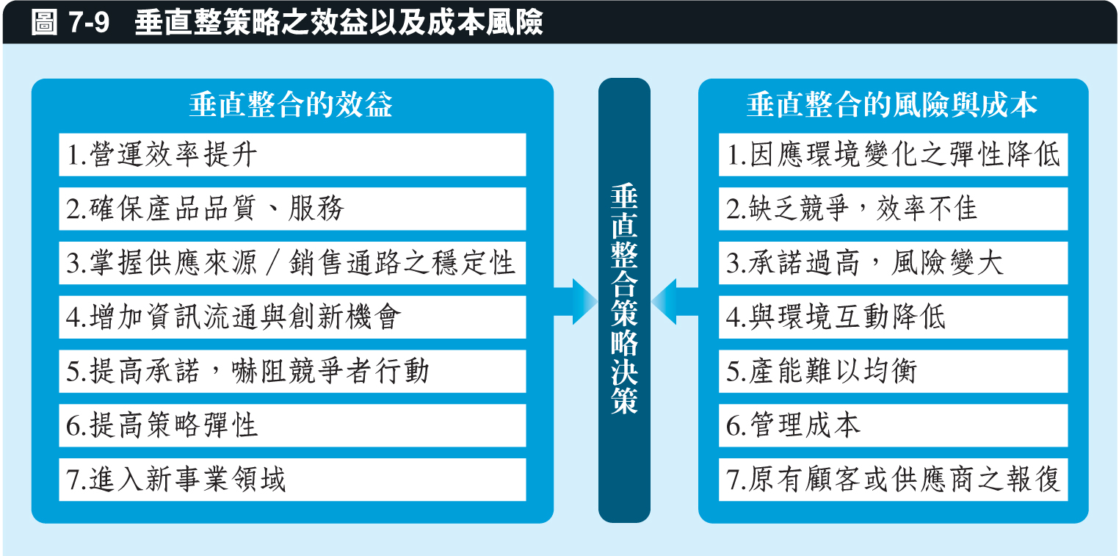
7.3.1 垂直整合的效益 (2/5)
企業的成長策略
水平式擴張策略
垂直整合策略

Slide 26
7.3.1 垂直整合的效益 (3/5)
企業的成長策略
水平式擴張策略
垂直整合策略
營運效率提升：不用供應商，企業內部高度整合所得利益。
確保產品品質、服務：垂直整合一個非常重要的目的，就是要確保產品品質，及伴隨的服務水準，進而維護品牌形象 。
掌握供應來源 / 銷售通路之穩定性：確保掌控上游原物料供應與下游通路。

Slide 27

7.3.1 垂直整合的效益 (4/5)
企業的成長策略
水平式擴張策略
垂直整合策略
增加資訊流通與創新機會：上游技術或是下游市場消費端資訊。
提高承諾，嚇阻競爭者行動：垂直整合通常代表提高投資額度，增加在特定價值鏈上之承諾，這種承諾一般而言會給競爭對手帶來更高的競爭壓力。

Slide 28

7.3.1 垂直整合的效益 (5/5)
企業的成長策略
水平式擴張策略
垂直整合策略
提高策略彈性：垂直整合即為內化供應鏈，與外部供應鏈存在的一個最基本的差異是前者可以全力配合整體企業的策略目標。
進入新事業領域：垂直整合進入產業價值鏈的上、下游，提供了企業進行多角化的機會。

Slide 29
7.3.2 垂直整合策略的
風險與成本 (1/5)
企業的成長策略
水平式擴張策略
垂直整合策略
因應環境變化之彈性降低：供應商來自外部時，面臨技術大變革，企業僅須花較少的轉換成本更換供應商即可，但是將某個供應來源內化之後，彈性相對降低了，不可能說換就換。
缺乏競爭，效率不佳：企業自己擁有供應體系，可能因為缺乏市場競爭的緣故，而導致低效率的結果。

Slide 30

7.3.2 垂直整合策略的
風險與成本 (2/5)
企業的成長策略
水平式擴張策略
垂直整合策略
承諾過高，風險變大：垂直整合會導致上、下游形成連動，利益及風險都因複合效應而放大了，如圖7-10所示。

Slide 31
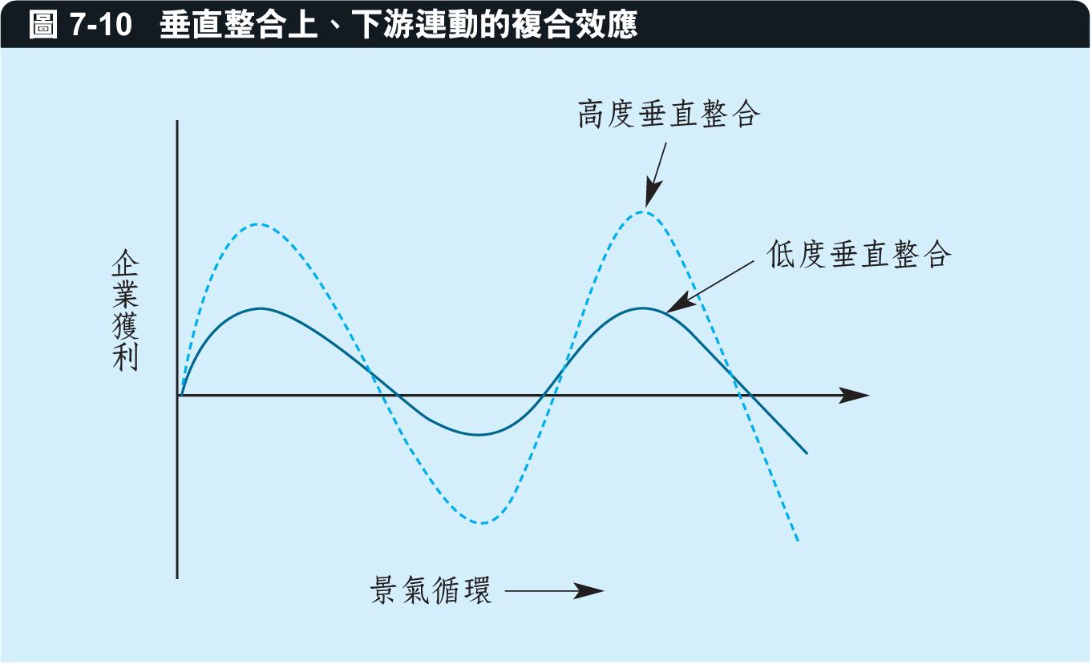
7.3.2 垂直整合策略的
風險與成本 (3/5)
企業的成長策略
水平式擴張策略
垂直整合策略

Slide 32
7.3.2 垂直整合策略的
風險與成本 (4/5)
企業的成長策略
水平式擴張策略
垂直整合策略
與環境互動降低：垂直整合程度提升後，企業變的有較高程度的「自給自足」，因此對外互動的需求降低了，環境的資訊流入也相對可能降低。
產能難以均衡：企業跨越了上、下游產業可能面臨這些不同產業之間，最適產能不同的問題。

Slide 33
7.3.2 垂直整合策略的
風險與成本 (5/5)
企業的成長策略
水平式擴張策略
垂直整合策略
管理成本：垂直整合屬於跨行業的多角化，其產品技術與市場可能都與原本事業不同。管理不同領域的事業必然使組織複雜程度增加。
原有供應商或顧客之報復：當企業進行垂直整合，其原先的上游供應商或下游顧客可能就變成了競爭對手。在這種情況下，可能會招致報復。

Slide 34

個案研討：
聯想的紅色供應鏈

Slide 35
個案研討：問題討論
試說明聯想積極進行垂直與水平整合策略可以得到哪些利益？
同學認為聯想這種高自製率的做法有什麼風險？
請同學思考聯想未來還可以朝哪些產業做垂直或水平整合？為什麼？

